Slide 1


PANORAMA DA REDE MATERNA
NO ESTADO DE
SÃO PAULO
Coordenadoria das Regiões de Saúde
Área Técnica da Saúde da Mulher

Slide 2
REDE CEGONHA NO ESTADO DE SÃO PAULO
SAÚDE DA MULHER
Promover ações para aperfeiçoar a atenção integral à saúde da mulher que considerem as diferentes vulnerabilidades e especificidades regionais para a diminuição das desigualdades, numa perspectiva de gênero.
2010 -2011 – LINHA DE CUIDADO À GESTANTE E PUÉRPERA

Slide 3
LINHA DE CUIDADO À GESTANTE E PUÉRPERA
ESTRATÉGIA
REDE CEGONHA
PORTARIA Nº 1.459, DE 24 DE JUNHO DE 2011
ASSEGURA À MULHER
ATENÇÃO HUMANIZADA À GRAVIDEZ , PARTO E PUERPÉRIO
DIREITO AO PLANEJAMENTO REPRODUTIVO
ASSEGURA À CRIANÇA
DIREITO AO NASCIMENTO SEGURO
CRESCIMENTO E DESENVOLVIMENTO SAUDÁVEL
CUSTEIO + INVESTIMENTO = QUALIFICAÇÃO DO SERVIÇO PARA A MUDANÇA DE PROCESSOS

Slide 4
Panorama da Implantação da Rede Materna no Estado de São Paulo
2013
APROVADOS EM CIB
E ENCAMINHADOS AO MINISTÉRIO DA SAÚDE
RRAS 6
RRAS 11
RRAS 12
RRAS 14
2012
04 PLANOS APROVADOS
RRAS2
RRAS 4
RRAS 16
RRAS 7
2013
05 PLANOS APROVADOS
RRAS 5
RRAS 9
RRAS 10
RRAS 13
RRAS 17
2011
02 PLANOS APROVADOS
RRAS 1
RRAS 15
RECEBEM CUSTEIO
PLANOS AGUARDADOS PARA ANÁLISE
RRAS 3
RRAS 8
88 % DAS RRAS
DO ESTADO DE SÃO PAULO
COM PLANOS DA REDE MATERNA
ELABORADOS

Slide 5
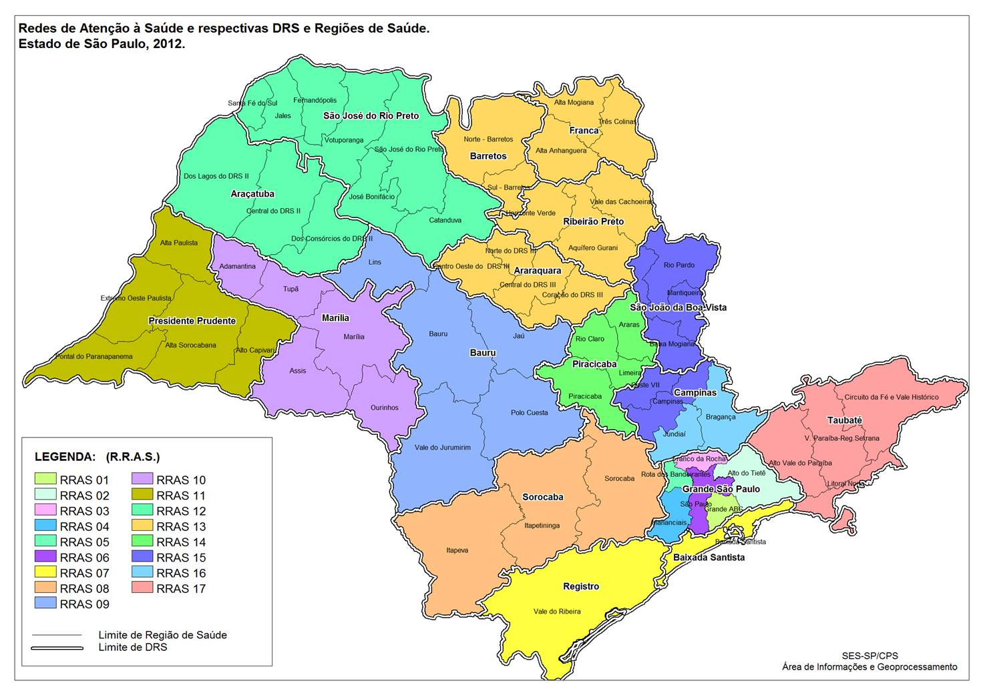
Panorama da Implantação da Rede Materna no Estado de São Paulo
12
13
11
15
10
14
9
16
17
5
3
6
2
IMPLANTADOS
8
4
1
AGUARDANDO APROVAÇÃO
7
EM ELABORAÇÃO

Slide 6
Deliberação CIB/SP nº 59 de 23/11/2011
Portaria MS/GM nº 3017 de 21 de dezembro de 2011
Revisão aprovada Deliberação CIB nº 57, de 19-11-2013
RRAS 1 – GRANDE ABC – LEITOS E REFERENCIAS PARA ALTO RISCO
RRAS 1 / MUNICÍPIOS | RRAS / HOSPITAIS | LEITOS OBSTETRICOS | GAR | UTI | UTIN | UCINco | UCInca | Referencia alto risco
Diadema | Hospital Estadual Diadema - Serraria | 34 |  | 18 | 10 | 15 | 0 | Diadema, Santo Andre, SBC
 | Hospital Municipal de Diadema | 23 |  | 10(4) | 7(6) | 0 | 0 | Diadema
Mauá | Hospítal Municipal Dr. Radames Nardini** | 25 | 12 (38) | 10 | 10 | 12 | 4 | Mauá, Rib, Pires, RGS
 | Santa Casa de Misericórdia de Mauá | 26 |  | 10(5) | 8(8) | 3 | 0 | Mauá
Ribeirão Pires | Hospital São Lucas** | 15 | - | - | - | - | - | Nardini – Mauá
 | Novo | - | - | - | - | - | - | Nardini- Mauá
Rio Grande da Serra | - | - | - | - | - | - | - | Nardini-Mauá
Santo André | Hospital da Mulher Maria Jose Stein- Santo Andre ** | 42 |  | 4 | 24 | 0 | 0 | Santo André
São Bernardo do Campo | Hospital Universitário de São Bernardo do Campo – HMU ** | 36 |  | 7 | 12 | 12 | 6 | São Bernardo
São Caetano do Sul | Complexo Hospitalar Marcia e Maria Braido | 15 |  | 10 | 9 | 0 | 0 | São Caetano
TOTAL RRAS 01 |  | 216 | 12 (38) | 69 | 80 | 42 | 10
Monitoramento da Rede em Dez. 2013 – dados preliminares
Hospital Radamés Nardini (Mauá) – referência para os municípios de Ribeirão Pires e RGS, está em reforma, não atende nenhuma diretriz da estratégia (direito a acompanhante, contato pele a pele, acolhimento com classificação de risco)
** contemplados com investimentos em 2013

Slide 7
RRAS 7 – BAIXADA SANTISTA – LEITOS E REFERENCIA DE ALTO RISCO
Deliberação CIB -29, de 19 de abril de 2012
PORTARIA Nº 3.160, DE 28 DE DEZEMBRO DE 2012
REVISÃO Deliberação CIB nº 51, 21-10-2013
RRAS 7 / MUNICÍPIOS | RRAS / HOSPITAIS | LEITOS OBSTETRICOS | GAR | UTI | UTIN | UCINco | UCInca | Referencia alto risco
BERTIOGA | HOSPITAL BERTIOGA | 12 | - | - | 02 | - | - | -
CUBATÃO (investimento 2013) | HOSPITAL DR LUIZ CAMARGO DA FONSECA E SILVA - ** | 18 | 6 | - | 06 | - | - | São Vicente
GUARUJÁ | HOSPITAL SANTO AMARO | 33 | - | 2 | 06 | - | - | -
SANTOS | HOSPITAL GUILHERME ÁLVARO** | 30 | 11 | 21(10) | 8 | 5 | 3 | Bertioga, São Vicente, Guarujá, Santos
 | SANTA CASA DE SANTOS | 25 | 5 | - | - | - | - | -
SÃO VICENTE | MATERNIDADE MUNICIPAL DR SILVERIO FONTES | 21 | - | - | - | - | - | -
 | MATERNIDADE MUNICIPAL DE SÃO VICENTE | 27 | - | - | - | 5 | - | -
 | HOSPITAL SÃO JOSÉ | - | - | - | - | - | - | -
PRAIA GRANDE | HOSPITAL MUNICIPAL IRMÃ DULCE** | 21 | 5 | 10 | 10 | - | - | -
MONGAGUÁ | HOSPITAL E MATERNIDADE DR ADONIRAN CORREIA CAMPOS | 12 | - | - | - | - | -- | -
ITANHAÉM | HOSPITAL REGIONAL DE ITANHAÉM** | 16 | 9 | - | - | 4 | - | Pedro de Toledo, Itariri, Peruíbe,Mongaguá
PERUÍBE | UNIDADE HOSPITALAR DE PERUÍBE | 14 | - | - | - | 4 | - | -
REGISTRO | HOSPITAL SÃO JOÃO | 12 | - | - | - | - | - | -
PARIQUERA AÇÚ | HOSPITAL REGIONAL VALE DO RIBEIRA | 18 | 7 | 2 | - | 7 | - | Barra do Turvo, Cajati, Cananéia, Eldorado, Iguape, Ilha Comprida, Iporanga, Jacupiranga, Juquiá, Miracatú, Registro, Sete Barras
TOTAL RRAS 07 |  | 259 | 43 | 35 | 32 | 20 | 3
** contemplados com investimentos em 2013

Slide 8
RRAS 17 – TAUBATÉ - LEITOS E REFERENCIA DE ALTO RISCO
PORTARIA Nº 1.593, DE 2 DE AGOSTO DE 2013
RRAS 17 / MUNICÍPIOS | RRAS / HOSPITAIS | LEITOS OBSTETRICOS | GAR | UTI | UTIN | UCINco | UCInca | Referencia alto risco
Jacareí | Hospital São Francisco | 26 | 5 | 2 | 8 | 0 | 0 | MAPA
São José dos Campos | Hospital Municipal | 42 | 10 | 4 | 10 | 16 | 0 | MAPA
 | SANTA CASA DE S.J. CAMPOS | - | - | 2 | 6 | 0 | 0 | MAPA
 | Hosp.Antoninho da Rocha Marmo | - | - | - | 4 | 0 | 0 | MAPA
Guaratinguetá | Santa Casa de Guaratinguetá | 16 | 2 | 1 | - | 0 | 0 | MAPA
 | Hospital Frei Galvão | - | - | - | 6 | 0 | 0 | MAPA
Lorena | Santa Casa de Lorena | 16 | 5 | 2 | 7 | 0 | 0 | MAPA
Caraguatatuba | Casa de Saúde Stela Maris | 32 | 5 | 2 | 10 | 0 | 0 | MAPA
Pindamonhangaba | Santa Casa de Pindamonhangaba | 31 | 2 | 1 | 7 | 7 | 0 | MAPA
Taubaté | Hospital Universitário | 34 | 6 | 3 | 10 | 0 | 0 | MAPA
TOTAL RRAS 17 |  | 197 | 35 | 14 | 68 | 23 | 0
Maiores indices de MM em 2011 – Cachoeira Paulista, Aparecida, São Sebastião)

Slide 9
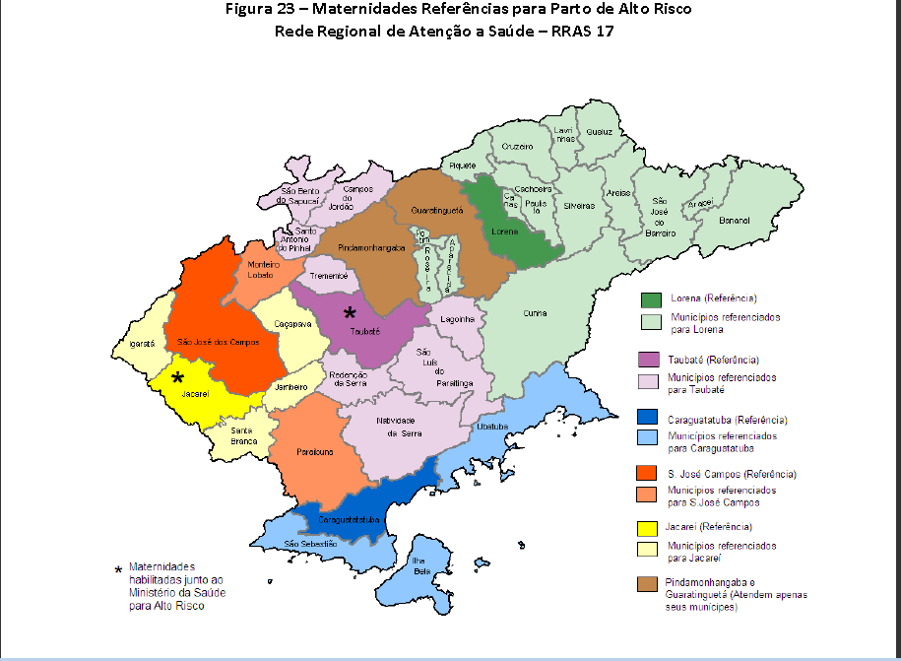

Slide 10
AÇÕES PROPOSTAS
- OFICINA COM AS RRAS 8 E 3 PARA FINALIZAR A ELABORAÇÃO DOS PLANOS DE AÇÃO DA REDE MATERNA
-ACOMPANHAMENTO DOS PLANOS DAS RRAS 8 E 3

Slide 11
AÇÕES PROPOSTAS PARA A REDE MATERNA
PRÉ-NATAL
PROTOCOLO PARA IDENTIFICAÇÃO DE GESTAÇÃO DE ALTO RISCO
-REVISÃO DA LINHA DE CUIDADO
-EDIÇÃO DE CURSO PARA A LINHA DE CUIDADO DA GESTANTE E PUÉRPERA
COMPONENTE PARTO E PUERPÉRIO
MONITORAMENTO DO ÓBITOS MATERNO E NEONATAL
FORTALECER OS COMITÊS DE MORTALIDADE MATERNA E INFANTIL
MUDANÇA NOS PROCESSOS DE TRABALHO DAS MATERNIDADES
ADEQUAÇÃO DO QUANTITATIVO DE RECURSOS HUMANOS
HUMANIZAÇÃO ( DIREITO A ACOMPANHANTE, CONTATO PELE A PELE, ACOLHIMENTO COM CLASSIFICAÇÃO DE RISCO PARA A GESTANTE.
INCENTIVO AO PARTO NORMAL
IDENTIFICAÇÃO DAS CAUSAS RELACIONADAS AO OBITO NEONATAL/ QUALIFICAÇÃO DA EQUIPE
INCORPORAR NOVAS TECNOLOGIAS

Slide 12
Coordenadoria das Regiões de Saúde
Área Técnica da Saúde da Mulher
Área Técnica da Saúde da Mulher
saudedamulher@saude.sp.gov.br
Tel.: 3066.8257

